Slide 1



基于深度学习的人脸识别会议签到系统
宁波职业技术学院

Slide 2

01
系统介绍

Slide 3
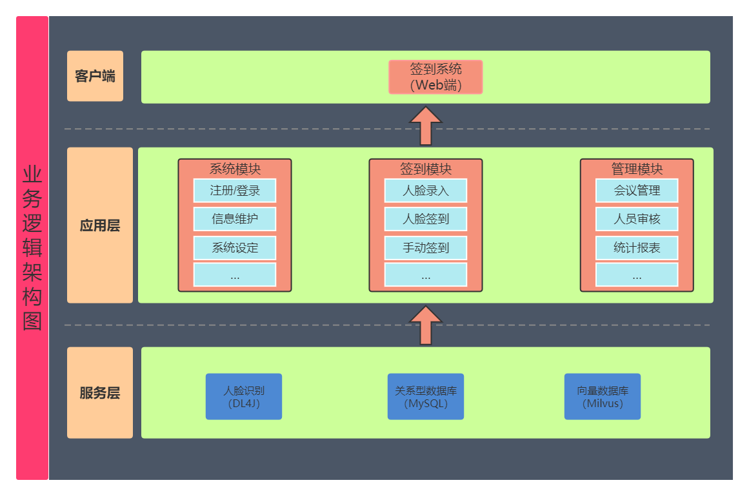
架构图
本项目采用B/S架构，客户端以web形式呈现；应用层有三个模块：系统、签到、管理，分别对应不同的功能；服务层包括人脸识别和数据存储，其中人脸识别基于DL4J框架，实现了MTCNN模型进行人脸识别，测试准确率达到97%以上。

Slide 4
DL4J简介
数据处理
（DataVec）
建模
（DL4J）
评估
（Arbiter）
执行平台：分布式Spark/Hadoop，单机
ND4J 运行时库：CPU，GPU
优点：
1.支持神经网络的构建、训练和部署
2.跨平台，由于是基于jvm， 可以在不用的硬件条件下(CUDA GPU、x86、ARM等)，以及不同的操作系统(Windows、 Mac、Linux、Android)，值得注意的是，DL4J是少数能在Android上训练模型的框架。
3.可以与hadoop、spark对接，支持分布式模型训练。

Slide 5
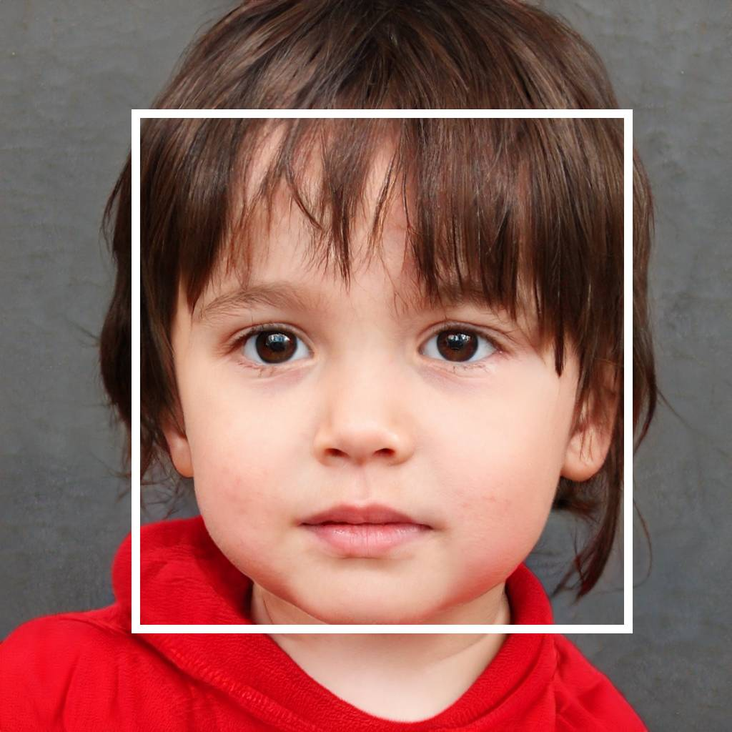
MTCNN简介
网络采用三网级联结构:
第一个模型（Proposal Network 或 P-Net）提出候选面部区域；
第二个模型（Refine Network 或 R-Net）过滤边界框；
第三个模型（Output Network或 O-Net）输出边界框和面部特征点位置
有两种主要的人脸识别方法：
1.基于特征的方法：使用手工过滤器来搜索和检测人脸。可以使用OpenCV库级联分类器(cascade classifiers)进行。
2.基于图像的方法：从整体上学习如何从整个图像中提取人脸。可以通过MTCNN库使用多任务级联CNN来实现。

Slide 6
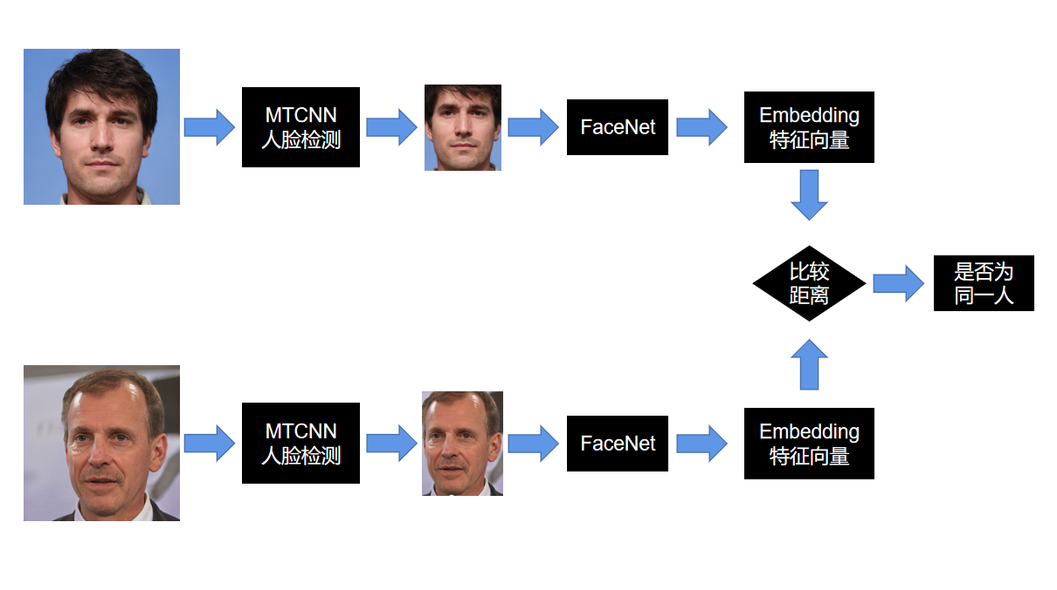
MTCNN简介
损失函数
人脸分类
边界框回归
人脸 landmark 定位
Multi-source training
Online Hard sample mining
MTCNN是一个深度级联多任务框架。该框架用来解决由于各种姿势、照明和遮挡，在不受约束的环境中进行人脸检测和对齐的问题。

Slide 7
02
功能介绍

Slide 8

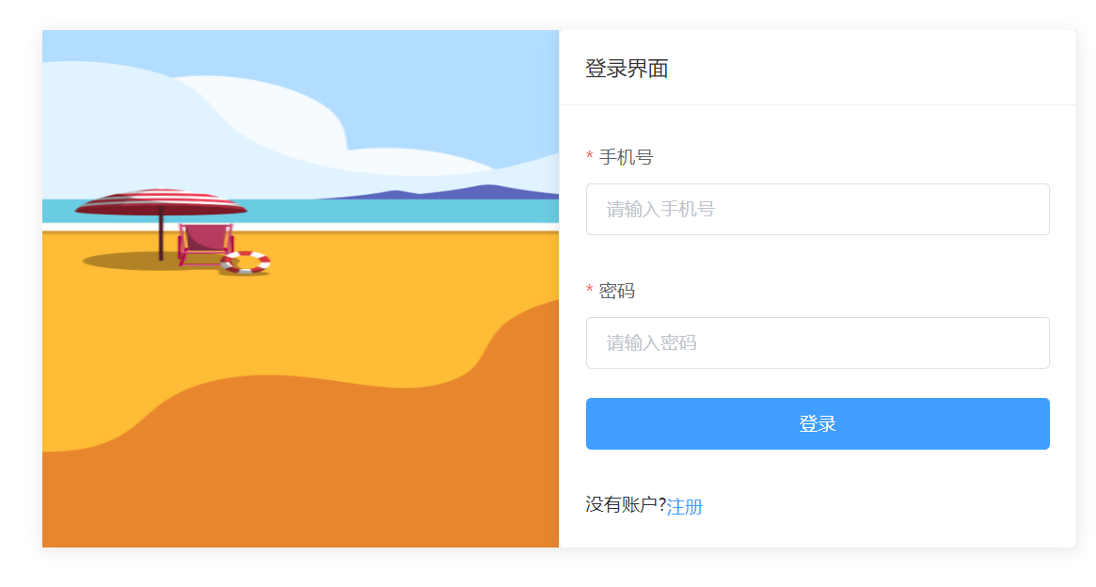
在访问网站的一个页面便是登录界面，在这个页面用户输入账号密码可以进行登录验证，或同过注册链接跳转到注册页面进行注册
登录

Slide 9
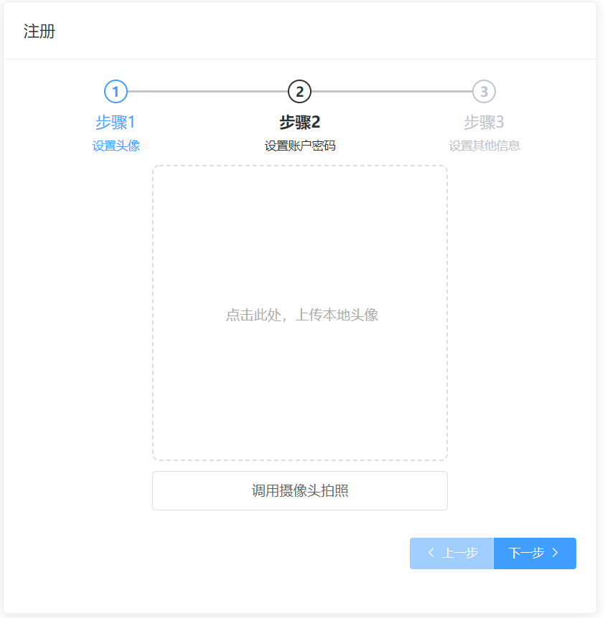
注 册 01
注册页面的第一个步骤是上传头像，也是人脸识别的对比的头像，可以直接上传本地图片，也可以直接调用摄像头拍摄，人脸上传后可以进行下一步操作

Slide 10
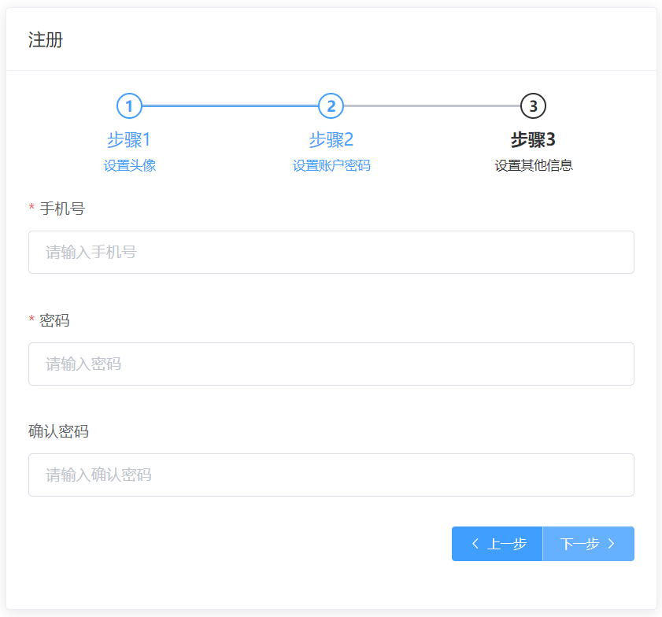
注 册 02
注册页面的第二个步骤是设置账户密码，手机是用户的账号，密码要输入两次，确保密码正确，密码必须包含数字和字母，且长度要在8-16位之间，确认无误后就可以进行下一步操作。

Slide 11
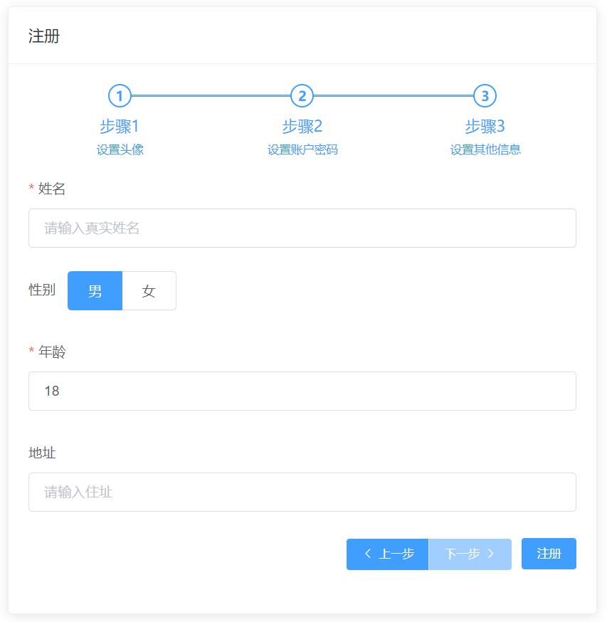
注 册 03
注册页面的第三个步骤是设置用户的个人信息，在填写完成个人信息之后就行进行注册，在用户信息合法后就会显示注册测成功，一个注册的用户为管理员用户，后续注册的用户为普通用户，需要在管理员用户进行激活后才能登录

Slide 12
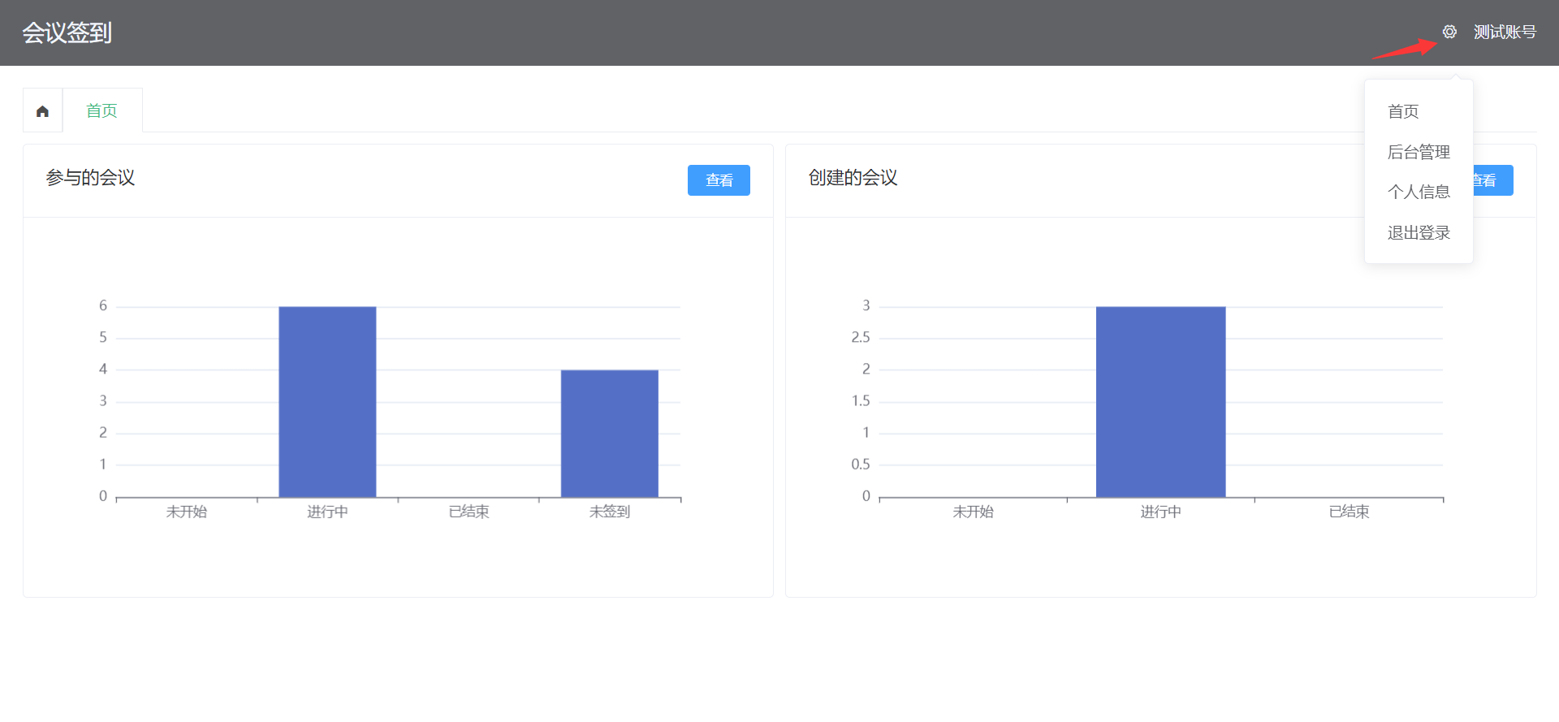
主页
在登录之后会进入首页，在右上角会有一个设置图标，包含了首页，后台管理，个人信息以及退出登录，在首页中显示参与的会议和创建的会议，都有柱状图显示会议信息，点击右上角查看会显示具体会议信息。

Slide 13
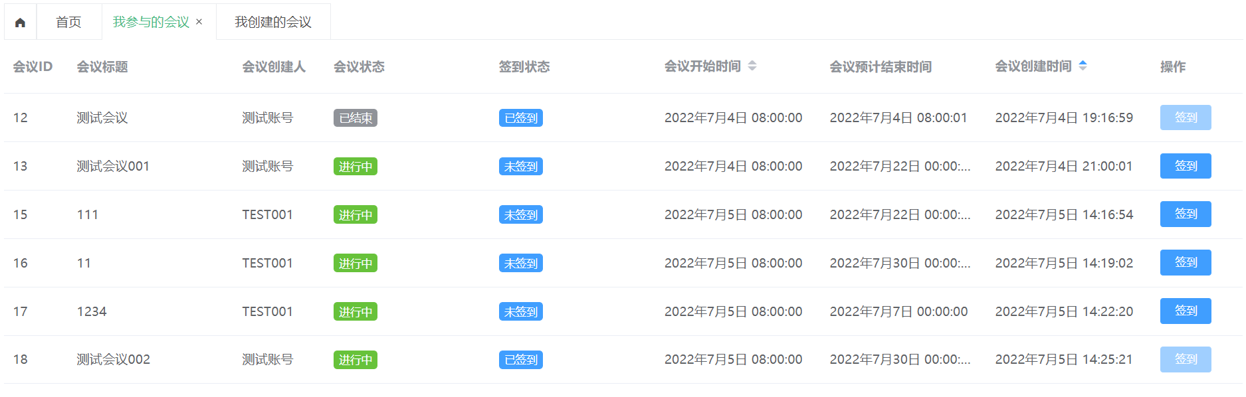
我参与的会议
在首页中点击参与的会议的查看按钮会进入我参与的会议，在页面中可以查看到我参与过的所有会议信息，会议状态，签到信息等，点击签到按钮可以进行用户人脸签到。

Slide 14

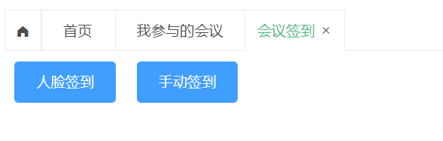
会议签到
在我参与的会议中点击签到后会弹出相机进行人脸签到，签到成功则会显示签到成功，返回到我参与的会议，签到失败3次之后可以继续进行人脸签到或者进行手动补签。

Slide 15
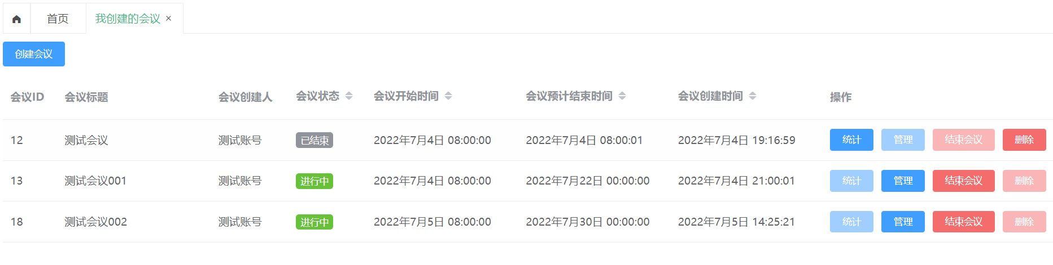
我创建的会议
在首页中点击创建的会议的查看按钮会进入我创建的会议，在页面中可以查看到我创建过的所有会议信息和创建会议，会议状态，会议操作等，点击统计会显示会议结束后的签到情况，点击删除后会将会议删除，点击结束会议则会将会议结束并开启统计按钮，管理按钮可以修改会议信息和会议参与的用户。

Slide 16
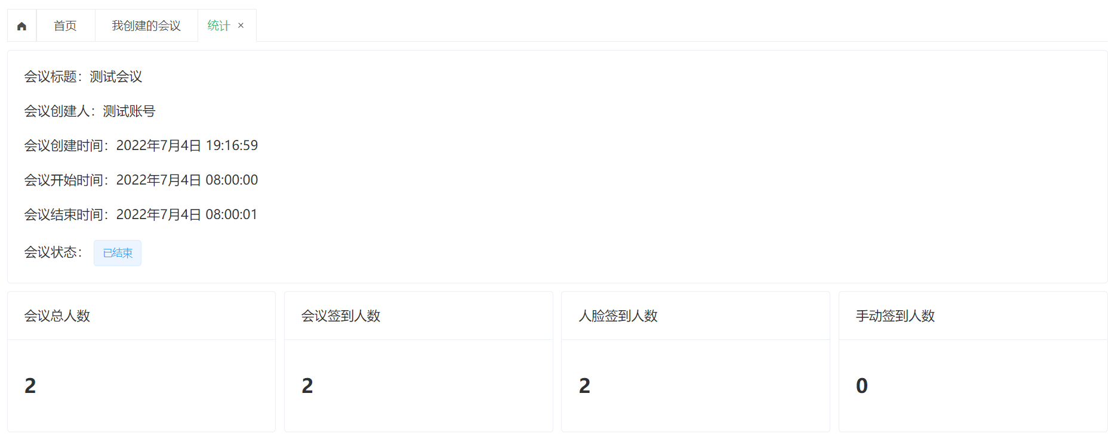
会议统计

Slide 17
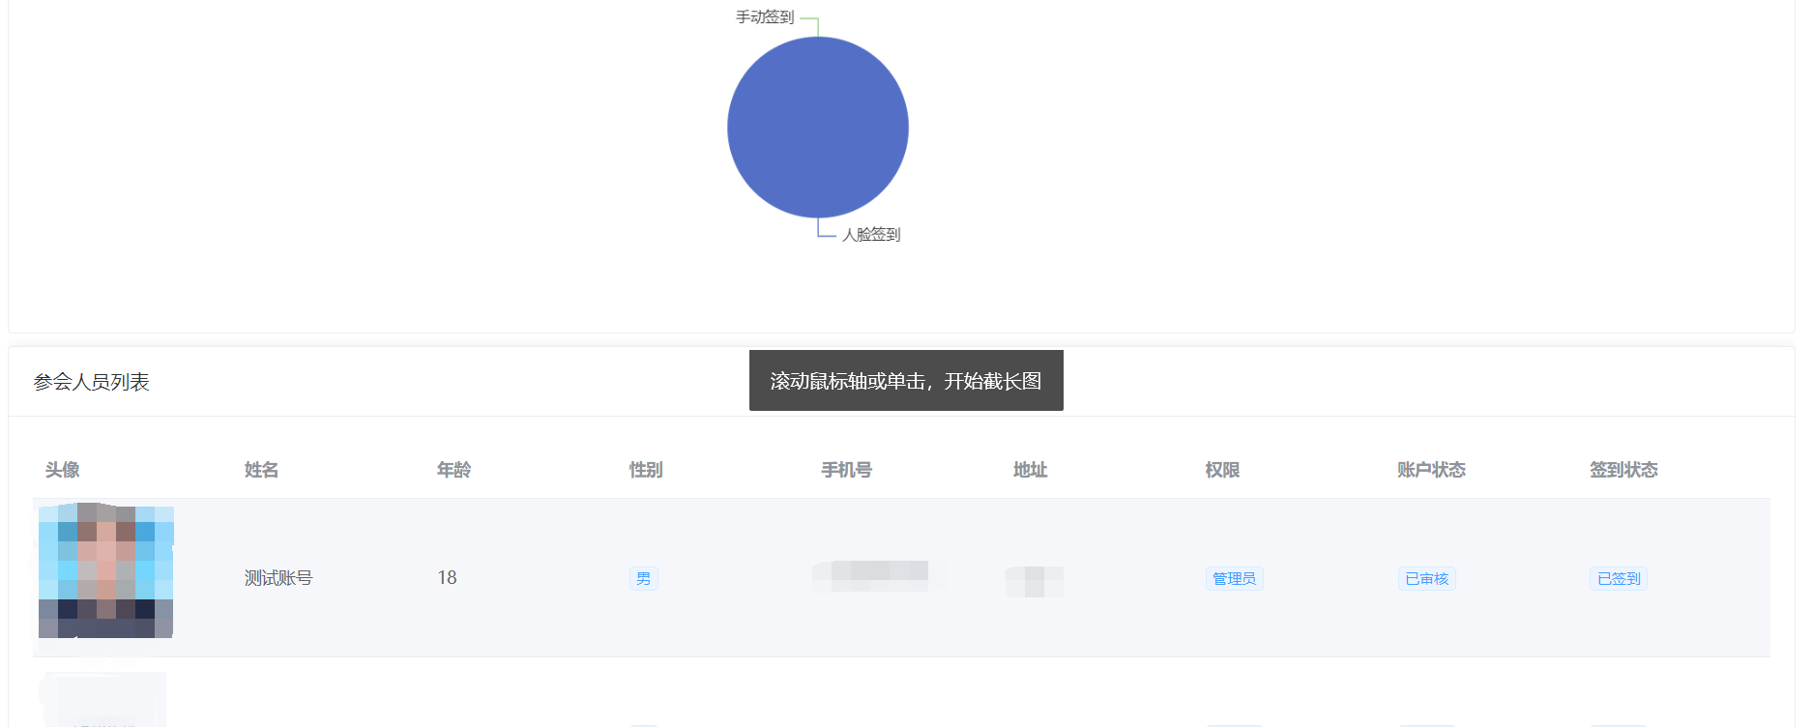
会议统计

Slide 18
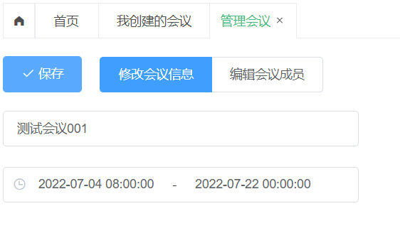
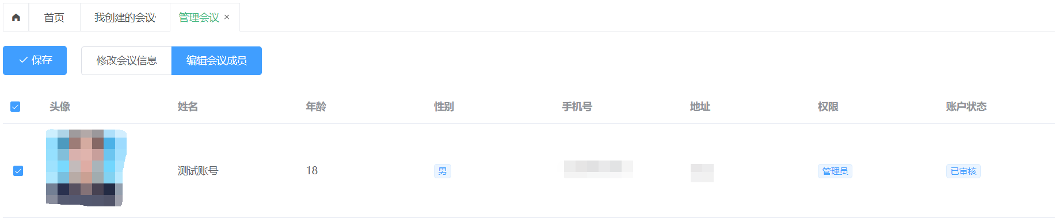
会议管理
在点击管理后，会显示会议管理，有修改会议信息和编辑会议成员，修改会议信息时可以修改会议的标题和会议的时间，编辑会议成员时可以通过勾选左侧的复选框来进行用户的添加和删除。

Slide 19
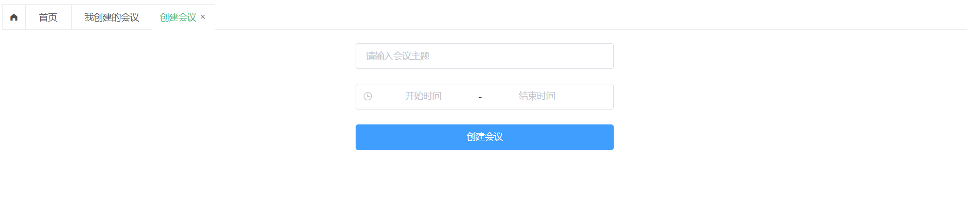
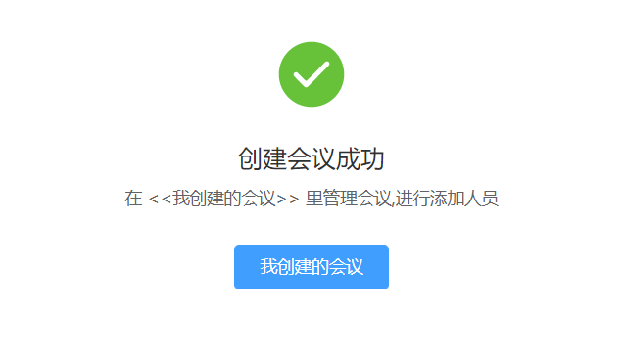
创建会议
在点击创建会议后，可以进行会议的创建，输入会议的主题和选择会议的时间，点击创建会议后会显示创建会议成功，创建会议成功后可以去会议管理中添加会议成员。

Slide 20
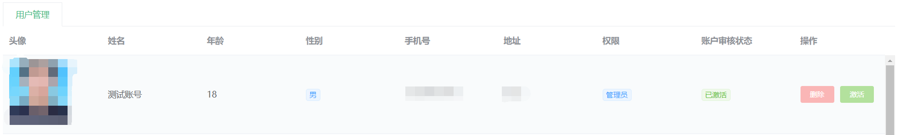
用户管理
点击右上角设置中的后台管理后会弹出用户管理界面，后台管理是只有管理员用户才能进入的界面，这里会显示用户的基本信息，管理对其进行审核，符合要求即可点击激活按钮，使新注册的用户可以进行登录，否侧可以点击删除将用户删除，重新提交用户资料。

Slide 21
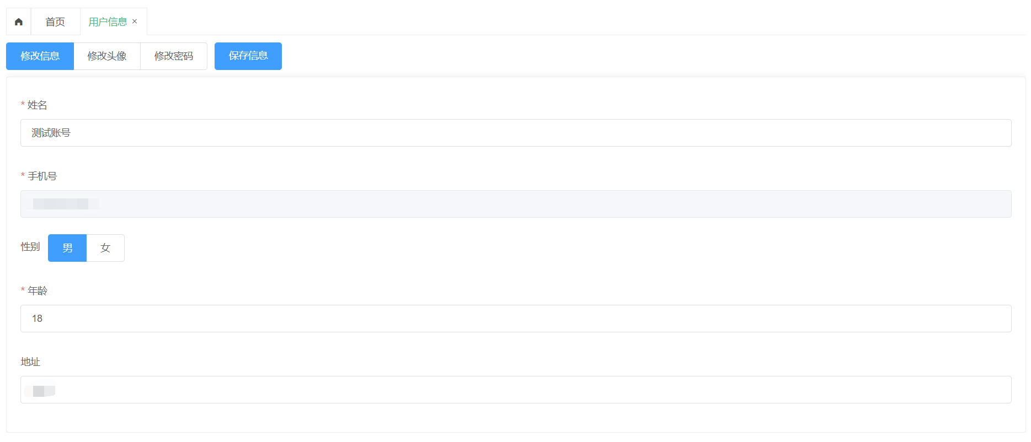
用户信息
点击右上角设置中的个人信息后会弹出用户信息界面，可以修改用户的个人信息，照片和密码，点击保存，符合要求后即可修改成功

Slide 22

谢谢观看
The end

